Slide 1
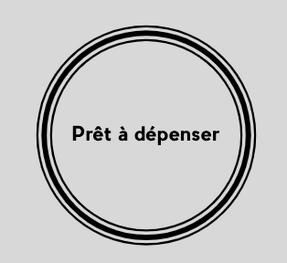
Implémentez un modèle de scoring

Slide 2
Sommaire
1. Rappel de la problématique
2. Présentation du jeu de données
3. Modélisation
4. Outils
5. Dashboard

Slide 3
1. Rappel de la problématique
"Prêt à dépenser", qui propose des crédits à la consommation pour des personnes ayant peu ou pas du tout d'historique de prêt.

Slide 4
2. Présentation du jeu de données

Slide 5
2. Feature engineering

Slide 6
2. Des données déséquilibrés

Slide 7
3. Modélisation : preprocessing

Slide 8
3. Les modèles mis en oeuvre

Slide 9
3. Les modèles mis en oeuvre

